Slide 1
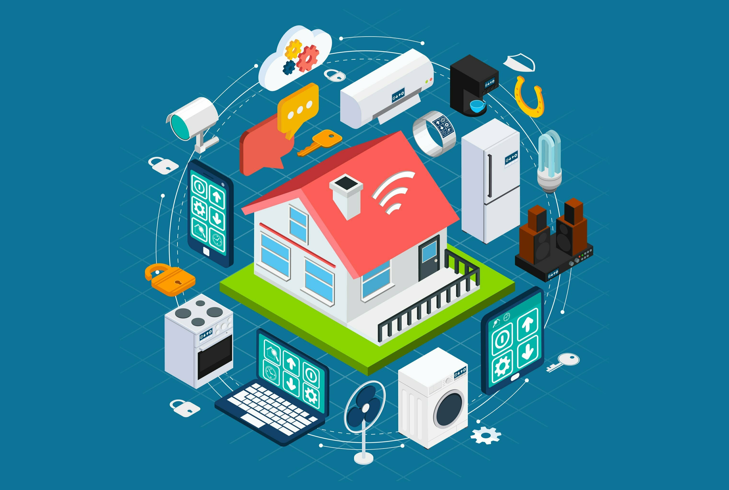
Internet das Coisas: dispositivos, sensores, atuadores e sistemas embarcados
Disciplina: Internet das Coisas
Conteúdo: dispositivos, sensores, atuadores e sistemas embarcados
Público-alvo: estudantes de graduação
Foco: conceitos fundamentais e aplicação prática
Exemplo: Exemplo de partida: uma sala inteligente mede presença e luminosidade para ligar luzes automaticamente.
professor Msc Elionai Magalhães – N° 1
Notes:
Notas para a explicação do professor: Apresente a aula como uma ponte entre hardware, software e rede. Explique que IoT significa conectar objetos físicos à internet ou a redes locais para coletar dados, tomar decisões e acionar respostas. Antecipe que não é necessário dominar eletrônica para acompanhar, pois os conceitos serão introduzidos progressivamente. Tempo sugerido: aproximadamente 2 minutos, ajustando conforme participação da turma.

Slide 2
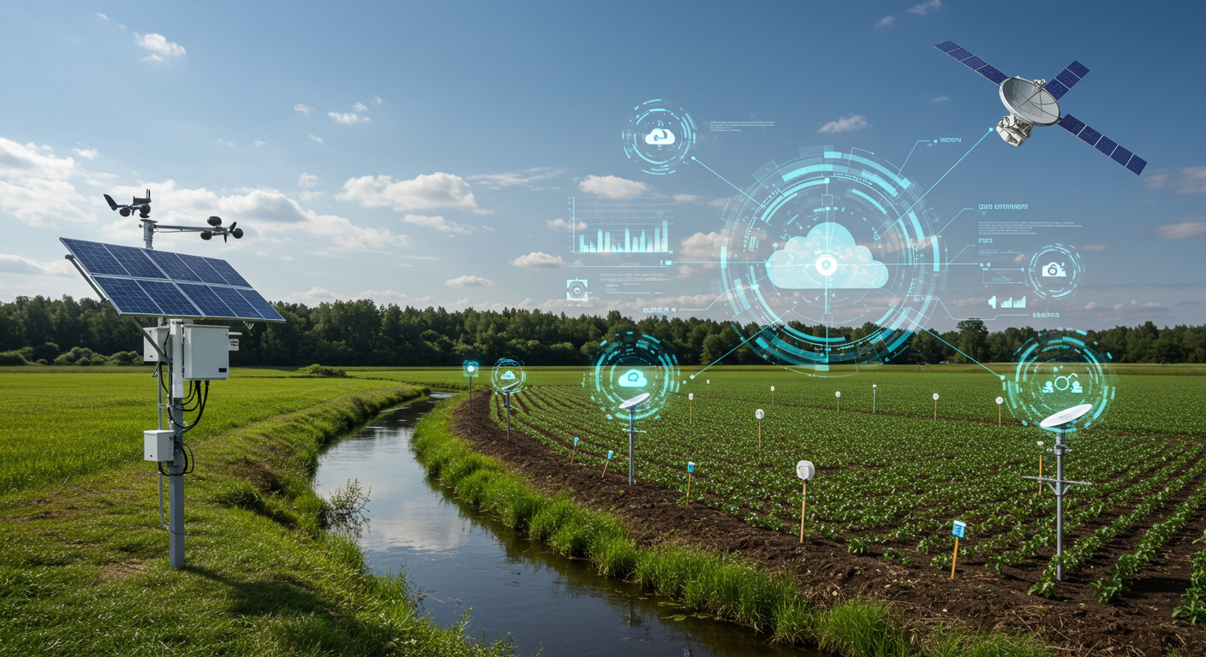
Problema inicial: por que conectar objetos?
Sistemas tradicionais dependem de intervenção humana constante
IoT permite medir o ambiente em tempo real
Dados coletados podem apoiar decisões automáticas
Ações físicas podem ser realizadas por atuadores
Exemplo: Em uma estufa, sensores medem temperatura e umidade; o sistema decide quando ligar ventilação ou irrigação.
professor Msc Elionai Magalhães – N° 2
Notes:
Notas para a explicação do professor: Use a estufa como exemplo integrador da aula. Reforce que o objetivo de IoT não é apenas “colocar internet” em um objeto, mas criar um ciclo de percepção, processamento, comunicação e ação. Tempo sugerido: aproximadamente 2 minutos, ajustando conforme participação da turma.

Slide 3
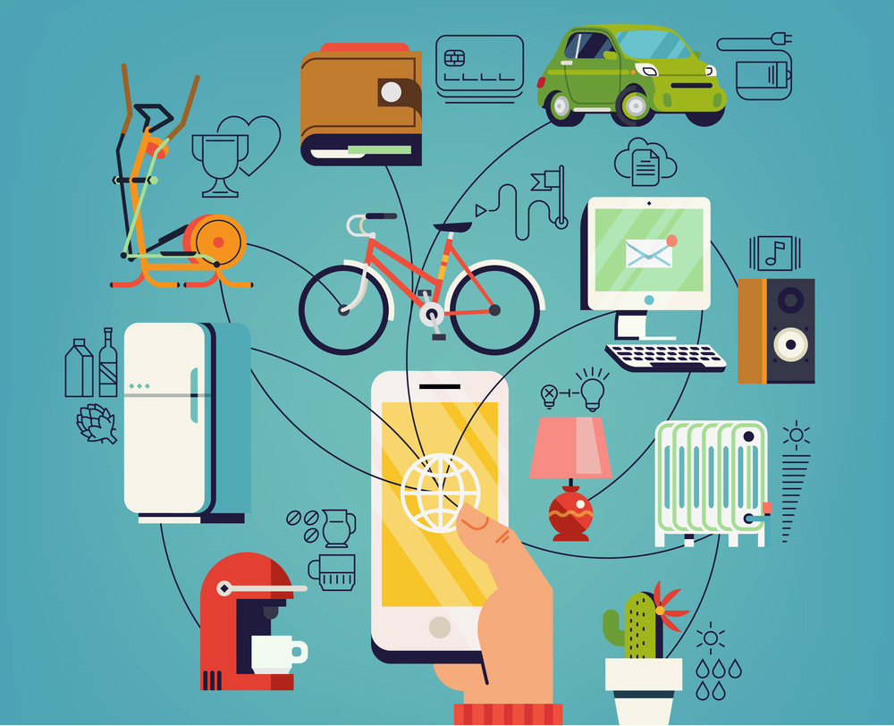
Objetivos de aprendizagem
Definir Internet das Coisas e seus componentes básicos
Identificar dispositivos, sensores, atuadores e sistemas embarcados
Diferenciar sensor, atuador, microcontrolador e sistema embarcado
Relacionar componentes físicos com aplicações em software
Analisar um cenário simples de solução IoT
Exemplo: Ao final, o estudante deverá explicar o funcionamento de um sistema como uma fechadura inteligente ou um monitor de ambiente.
professor Msc Elionai Magalhães – N° 3
Notes:
Notas para a explicação do professor: Explique que os objetivos são verificáveis: o estudante deve conseguir nomear, diferenciar e aplicar conceitos. Faça a transição informando que a aula começará pela visão geral da arquitetura IoT. Tempo sugerido: aproximadamente 2 minutos, ajustando conforme participação da turma.

Slide 4
O que é Internet das Coisas?
IoT conecta objetos físicos a sistemas digitais
Os objetos coletam dados por sensores
Os dados podem ser processados localmente ou na nuvem
O sistema pode gerar alertas, relatórios ou ações automáticas
Exemplo: Um relógio inteligente mede batimentos cardíacos e envia informações para um aplicativo.
professor Msc Elionai Magalhães – N° 4
Notes:
Notas para a explicação do professor: Defina “objeto físico” como qualquer equipamento capaz de interagir com o mundo real. Explique “nuvem” como servidores acessados pela internet. Evite aprofundar protocolos neste momento; foque no ciclo de funcionamento. Tempo sugerido: aproximadamente 2 minutos, ajustando conforme participação da turma.

Slide 5
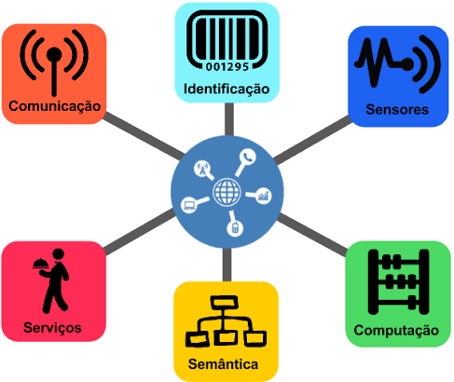
Ciclo básico de uma solução IoT
Perceber: sensores capturam dados
Processar: sistema interpreta os dados
Comunicar: dados trafegam pela rede
Agir: atuadores executam comandos
Registrar: informações podem ser armazenadas
Exemplo: Sensor de presença detecta movimento → microcontrolador processa → lâmpada é acionada → evento é registrado.
professor Msc Elionai Magalhães – N° 5
Notes:
Notas para a explicação do professor: Desenhe oralmente o ciclo: sensor, processamento, comunicação, atuador e registro. Aponte que nem todo sistema IoT precisa de todos os elementos externos, mas o ciclo ajuda a organizar o raciocínio. Tempo sugerido: aproximadamente 2 minutos, ajustando conforme participação da turma.

Slide 6
Componentes principais de um sistema IoT
Dispositivo: equipamento físico conectado
Sensor: mede uma grandeza do ambiente
Atuador: realiza uma ação física
Sistema embarcado: computador dedicado dentro do dispositivo
Aplicação: interface, painel ou serviço digital
Exemplo: Em uma tomada inteligente, o dispositivo inclui circuito, microcontrolador, comunicação sem fio e relé para ligar/desligar energia.
professor Msc Elionai Magalhães – N° 6
Notes:
Notas para a explicação do professor: Explique que esses componentes trabalham juntos. Destaque o termo “grandeza” como característica mensurável, como temperatura, pressão, luz ou movimento. Prepare a transição para o conceito de dispositivo. Tempo sugerido: aproximadamente 2 minutos, ajustando conforme participação da turma.

Slide 7
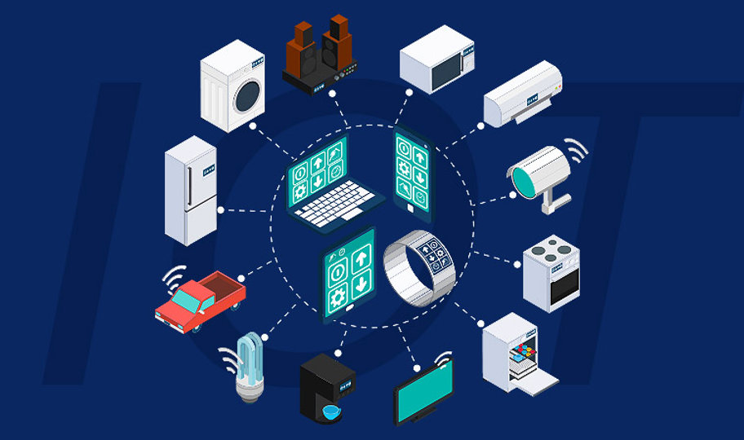
Dispositivos IoT
São objetos físicos com capacidade de medir, comunicar ou agir
Podem ser simples, como sensores ambientais
Podem ser complexos, como veículos conectados
Normalmente possuem hardware, firmware e conectividade
Exemplo: Uma câmera de segurança conectada captura imagem, processa movimento e envia notificações ao usuário.
professor Msc Elionai Magalhães – N° 7
Notes:
Notas para a explicação do professor: Defina hardware como a parte física. Defina firmware como software gravado no dispositivo para controlar seu funcionamento. Antecipe erro comum: nem todo aparelho eletrônico é IoT; ele precisa participar de uma rede ou sistema digital. Tempo sugerido: aproximadamente 2 minutos, ajustando conforme participação da turma.

Slide 8
Sensores: medindo o mundo físico
Sensor converte uma grandeza física em sinal elétrico ou digital
Pode medir temperatura, luz, distância, pressão, som ou movimento
A qualidade da medição depende de calibração e ambiente
Sensores geram dados para decisões do sistema
Exemplo: Um sensor de luminosidade informa se o ambiente está claro ou escuro para controlar uma lâmpada.
professor Msc Elionai Magalhães – N° 8
Notes:
Notas para a explicação do professor: Use a analogia dos sentidos humanos: sensores são como olhos, ouvidos e pele do sistema. Explique que os dados podem ser numéricos ou estados simples, como aberto/fechado. Tempo sugerido: aproximadamente 2 minutos, ajustando conforme participação da turma.

Slide 9
Sensores analógicos e digitais
Analógico: varia continuamente dentro de uma faixa
Digital: fornece valores discretos ou mensagens
Conversor A/D transforma sinal analógico em valor digital
A escolha depende da aplicação e do microcontrolador
Exemplo: Um potenciômetro gera sinal analógico; um sensor de porta pode indicar apenas aberto ou fechado.
professor Msc Elionai Magalhães – N° 9
Notes:
Notas para a explicação do professor: Explique “contínuo” usando o exemplo de volume de som variando suavemente. Explique “discreto” como valores separados, por exemplo 0 ou 1. Não entre em matemática pesada; mantenha foco no conceito. Tempo sugerido: aproximadamente 2 minutos, ajustando conforme participação da turma.

Slide 10
Grandezas comuns medidas por sensores
Temperatura: controle ambiental e industrial
Umidade: agricultura, climatização e armazenamento
Luminosidade: automação de iluminação
Movimento/presença: segurança e economia de energia
Distância: robótica, estacionamento e nível de reservatório
Exemplo: Em um estacionamento inteligente, sensores de distância indicam vagas livres ou ocupadas.
professor Msc Elionai Magalhães – N° 10
Notes:
Notas para a explicação do professor: Relacione cada grandeza a uma aplicação real. Reforce que o sensor certo depende do problema a resolver, não apenas do preço ou da disponibilidade. Tempo sugerido: aproximadamente 2 minutos, ajustando conforme participação da turma.

Slide 11
Características importantes dos sensores
Faixa de medição: limites que o sensor consegue medir
Precisão: proximidade do valor medido ao valor real
Resolução: menor variação detectável
Tempo de resposta: velocidade para perceber mudanças
Consumo de energia: impacto em dispositivos com bateria
Exemplo: Para monitorar febre, pequenas variações de temperatura importam; para uma estufa, a exigência pode ser diferente.
professor Msc Elionai Magalhães – N° 11
Notes:
Notas para a explicação do professor: Explique a diferença entre precisão e resolução com uma régua: uma régua com marcações pequenas tem boa resolução, mas pode estar mal posicionada e medir com erro. A transição natural é mostrar que medir não basta; é preciso agir. Tempo sugerido: aproximadamente 2 minutos, ajustando conforme participação da turma.

Slide 12
Atuadores: agindo no mundo físico
Atuador converte comando elétrico em ação física
Pode ligar, mover, abrir, fechar, aquecer ou emitir sinal
Recebe comandos do sistema embarcado
Deve ser dimensionado conforme carga, tensão e segurança
Exemplo: Um relé permite que um microcontrolador controle uma lâmpada de maior potência.
professor Msc Elionai Magalhães – N° 12
Notes:
Notas para a explicação do professor: Use a analogia: atuadores são os “músculos” do sistema. Explique que muitos atuadores exigem circuitos de potência e cuidados elétricos. Evite incentivar montagem com rede elétrica sem supervisão. Tempo sugerido: aproximadamente 2 minutos, ajustando conforme participação da turma.

Slide 13
Tipos comuns de atuadores
LED: indicação visual simples
Buzzer: alerta sonoro
Motor: movimento contínuo ou controlado
Servo motor: movimento angular com posição definida
Relé: chaveamento de cargas elétricas
Exemplo: Em uma lixeira automática, um sensor detecta aproximação e um servo motor abre a tampa.
professor Msc Elionai Magalhães – N° 13
Notes:
Notas para a explicação do professor: Explique rapidamente cada atuador e conecte com exemplos cotidianos. Destaque que o atuador deve ser escolhido de acordo com o tipo de ação necessária. Tempo sugerido: aproximadamente 2 minutos, ajustando conforme participação da turma.

Slide 14
Sensor x Atuador: diferença essencial
Sensor: entrada de dados do mundo físico
Atuador: saída que modifica o mundo físico
Sensor responde à pergunta: “o que está acontecendo?”
Atuador responde à pergunta: “o que o sistema deve fazer?”
Exemplo: Sensor de temperatura mede calor; ventilador ou resistência atuam para resfriar ou aquecer.
professor Msc Elionai Magalhães – N° 14
Notes:
Notas para a explicação do professor: Antecipe o erro de confundir sensor com dispositivo. Um dispositivo pode conter sensores e atuadores ao mesmo tempo. Peça aos estudantes exemplos rápidos: celular tem sensor? Tem atuador? Tempo sugerido: aproximadamente 2 minutos, ajustando conforme participação da turma.

Slide 15
Sistemas embarcados
São sistemas computacionais dedicados a uma função específica
Ficam “embarcados” dentro de produtos ou equipamentos
Integram hardware, software e, muitas vezes, comunicação
Operam com restrições de energia, memória e processamento
Exemplo: O controle eletrônico de uma máquina de lavar é um sistema embarcado dedicado a controlar ciclos de lavagem.
professor Msc Elionai Magalhães – N° 15
Notes:
Notas para a explicação do professor: Explique que “dedicado” significa projetado para uma tarefa principal, diferente de um computador de uso geral. Relacione com IoT: muitos dispositivos IoT são sistemas embarcados conectados. Tempo sugerido: aproximadamente 2 minutos, ajustando conforme participação da turma.

Slide 16
Microcontrolador e microprocessador
Microcontrolador: integra processador, memória e periféricos em um chip
Microprocessador: geralmente depende de componentes externos
Microcontroladores são comuns em sensores e automação simples
Microprocessadores são comuns em sistemas mais complexos
Exemplo: Uma placa simples com microcontrolador pode ler um sensor; um computador embarcado pode processar imagem de câmera.
professor Msc Elionai Magalhães – N° 16
Notes:
Notas para a explicação do professor: Explique “periféricos” como recursos de entrada e saída, como portas digitais, ADC, comunicação serial e temporizadores. Dê exemplos genéricos sem prender a uma marca. Tempo sugerido: aproximadamente 2 minutos, ajustando conforme participação da turma.

Slide 17
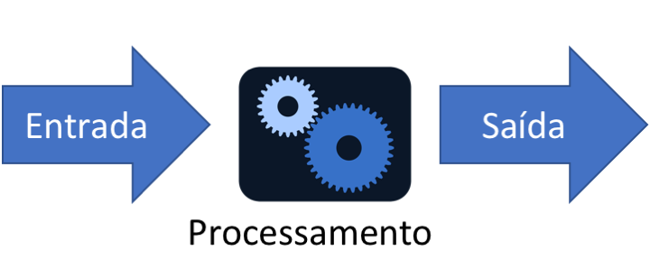
Entradas, processamento e saídas
Entradas: sinais vindos de sensores e botões
Processamento: regras, cálculos e decisões
Saídas: comandos para atuadores ou mensagens
Esse modelo ajuda a projetar sistemas simples
Exemplo: Entrada: temperatura alta → processamento: comparar com limite → saída: ligar ventilador.
professor Msc Elionai Magalhães – N° 17
Notes:
Notas para a explicação do professor: Mostre que muitos projetos de IoT podem ser desenhados como entrada-processamento-saída. Essa estrutura ajuda estudantes com diferentes níveis de conhecimento prévio. Tempo sugerido: aproximadamente 2 minutos, ajustando conforme participação da turma.

Slide 18
Firmware: o software do dispositivo
Firmware é o programa que controla o hardware
Lê sensores, executa regras e controla atuadores
Pode se comunicar com rede, aplicativo ou servidor
Deve tratar erros, atrasos e falhas de comunicação
Exemplo: Um firmware pode ler a temperatura a cada 5 segundos e enviar alerta se passar de um limite.
professor Msc Elionai Magalhães – N° 18
Notes:
Notas para a explicação do professor: Explique que firmware não é apenas código de exemplo; em aplicações reais deve ser robusto. Antecipe dúvidas sobre diferença entre firmware e aplicativo: firmware roda no dispositivo; aplicativo roda em celular, computador ou servidor. Tempo sugerido: aproximadamente 2 minutos, ajustando conforme participação da turma.

Slide 19
Lógica básica de controle
Regra simples: se condição ocorrer, execute ação
Limiares definem valores de decisão
Histerese evita liga/desliga repetitivo
Temporização evita leituras instáveis
Exemplo: Se temperatura > 30 °C, ligar ventilador; se temperatura < 28 °C, desligar ventilador.
professor Msc Elionai Magalhães – N° 19
Notes:
Notas para a explicação do professor: Explique “limiar” como valor de corte. Explique “histerese” com o exemplo dos 30 °C e 28 °C, mostrando que evita oscilações quando a temperatura fica perto do limite. Tempo sugerido: aproximadamente 2 minutos, ajustando conforme participação da turma.

Slide 20
Comunicação em IoT
Dispositivos podem usar Wi‑Fi, Bluetooth, Zigbee, LoRa ou rede celular
A escolha depende de alcance, consumo, custo e volume de dados
Protocolos organizam a troca de mensagens
A conectividade afeta segurança e confiabilidade
Exemplo: Um sensor agrícola distante pode priorizar longo alcance e baixo consumo em vez de alta velocidade.
professor Msc Elionai Magalhães – N° 20
Notes:
Notas para a explicação do professor: Defina protocolo como conjunto de regras de comunicação. Não aprofunde especificações técnicas; apresente critérios de escolha. Mostre que Wi‑Fi nem sempre é a melhor solução. Tempo sugerido: aproximadamente 2 minutos, ajustando conforme participação da turma.

Slide 21
Arquitetura simplificada de IoT
Camada física: sensores, atuadores e dispositivo
Camada de comunicação: rede e protocolos
Camada de processamento: borda, servidor ou nuvem
Camada de aplicação: dashboard, app ou integração
Exemplo: Um medidor inteligente envia dados para um painel que permite acompanhar consumo ao longo do tempo.
professor Msc Elionai Magalhães – N° 21
Notes:
Notas para a explicação do professor: Use uma representação em camadas. Explique “borda” como processamento perto do dispositivo. Essa ideia prepara a discussão sobre processamento local e nuvem. Tempo sugerido: aproximadamente 2 minutos, ajustando conforme participação da turma.

Slide 22
Processamento local, borda e nuvem
Local: decisão ocorre no próprio dispositivo
Borda: processamento próximo ao local de coleta
Nuvem: processamento em servidores remotos
Cada opção envolve latência, custo, privacidade e energia
Exemplo: Alarme de incêndio deve agir localmente; relatório mensal pode ser processado na nuvem.
professor Msc Elionai Magalhães – N° 22
Notes:
Notas para a explicação do professor: Explique latência como atraso entre evento e resposta. Destaque que decisões críticas não devem depender exclusivamente de conexão com internet. Tempo sugerido: aproximadamente 2 minutos, ajustando conforme participação da turma.

Slide 23
Dados em sistemas IoT
Dados podem ser eventos, medições ou estados
Coleta excessiva aumenta custo e consumo
Dados precisam de contexto: unidade, horário e origem
Qualidade dos dados afeta a qualidade da decisão
Exemplo: “25” sem unidade não informa se é 25 °C, 25% de umidade ou 25 cm de distância.
professor Msc Elionai Magalhães – N° 23
Notes:
Notas para a explicação do professor: Mostre que programadores precisam pensar em significado dos dados. Explique que timestamp é o registro de data e hora de uma medição. Tempo sugerido: aproximadamente 2 minutos, ajustando conforme participação da turma.

Slide 24
Exemplo resolvido: monitor de sala
Problema: monitorar conforto em uma sala de aula
Sensores: temperatura, umidade e luminosidade
Processamento: comparar valores com limites definidos
Atuadores: LED de alerta ou ventilação controlada
Aplicação: painel com leituras atuais
Exemplo: Se a sala estiver escura e ocupada, o sistema pode sugerir ligar iluminação.
professor Msc Elionai Magalhães – N° 24
Notes:
Notas para a explicação do professor: Percorra o exemplo passo a passo: problema, dados necessários, sensores, regras e saída. Reforce a diferença entre automatizar completamente e apenas recomendar uma ação. Tempo sugerido: aproximadamente 2 minutos, ajustando conforme participação da turma.

Slide 25
Exemplo resolvido: irrigação inteligente
Problema: evitar desperdício de água
Sensor: umidade do solo
Regra: irrigar apenas abaixo do limite definido
Atuador: válvula ou bomba de água
Comunicação: registro e alerta no aplicativo
Exemplo: Se umidade do solo < limite, abrir válvula por tempo controlado; depois medir novamente.
professor Msc Elionai Magalhães – N° 25
Notes:
Notas para a explicação do professor: Explique que o limite deve ser definido conforme planta, solo e clima. Antecipe erro: ligar bomba continuamente sem medir novamente pode causar desperdício ou dano. Tempo sugerido: aproximadamente 2 minutos, ajustando conforme participação da turma.

Slide 26
Boas práticas de projeto
Começar pelo problema, não pela tecnologia
Escolher sensores compatíveis com a grandeza medida
Separar circuito de controle e circuito de potência
Planejar alimentação e consumo de energia
Testar em etapas antes de integrar tudo
Exemplo: Antes de conectar uma bomba, teste leitura do sensor, regra de decisão e acionamento de um LED.
professor Msc Elionai Magalhães – N° 26
Notes:
Notas para a explicação do professor: Enfatize segurança e testes incrementais. Mostre que projetos IoT falham quando se tenta integrar tudo de uma vez sem validar partes menores. Tempo sugerido: aproximadamente 2 minutos, ajustando conforme participação da turma.

Slide 27
Erros comuns em projetos IoT
Medir sem definir claramente o objetivo
Usar sensor inadequado ao ambiente
Ignorar ruído, atraso ou falhas de leitura
Depender da internet para ações críticas
Não considerar segurança e privacidade
Exemplo: Uma porta automática que depende apenas da nuvem pode falhar se a conexão cair.
professor Msc Elionai Magalhães – N° 27
Notes:
Notas para a explicação do professor: Discuta cada erro como oportunidade de melhoria. Aponte que “funcionar uma vez” não significa estar pronto para uso real. Tempo sugerido: aproximadamente 2 minutos, ajustando conforme participação da turma.

Slide 28
Segurança e privacidade em IoT
Dispositivos conectados podem expor dados sensíveis
Senhas padrão devem ser alteradas
Atualizações corrigem falhas de segurança
Criptografia protege dados durante transmissão
Coletar apenas dados necessários reduz riscos
Exemplo: Uma câmera conectada exige cuidado maior que um sensor de luminosidade, pois pode capturar informações pessoais.
professor Msc Elionai Magalhães – N° 28
Notes:
Notas para a explicação do professor: Defina criptografia como técnica para proteger dados contra leitura indevida. Evite termos excessivamente técnicos. Relacione com responsabilidade profissional do engenheiro. Tempo sugerido: aproximadamente 2 minutos, ajustando conforme participação da turma.

Slide 29
Integração com Programação para Internet
APIs permitem troca de dados entre dispositivo e aplicação
Dashboards mostram medições em tempo real ou histórico
Back-end pode armazenar e processar eventos
Front-end transforma dados em visualização compreensível
Exemplo: Um sensor envia JSON com temperatura; a aplicação web exibe gráfico e alerta visual.
professor Msc Elionai Magalhães – N° 29
Notes:
Notas para a explicação do professor: Defina API como interface de comunicação entre sistemas. Defina JSON como formato textual comum para representar dados estruturados. Conecte IoT com conteúdos de programação web. Tempo sugerido: aproximadamente 2 minutos, ajustando conforme participação da turma.

Slide 30
Fluxo de dados em uma aplicação web IoT
Dispositivo coleta e envia dados
Servidor recebe, valida e armazena
Aplicação consulta dados e apresenta ao usuário
Usuário pode enviar comandos de volta ao dispositivo
Exemplo: Usuário toca em “ligar ventilador” no painel; o comando chega ao dispositivo e aciona o relé.
professor Msc Elionai Magalhães – N° 30
Notes:
Notas para a explicação do professor: Explique ida e volta de dados: telemetria do dispositivo para o sistema e comando do usuário para o dispositivo. Antecipe que comandos devem ter autenticação. Tempo sugerido: aproximadamente 2 minutos, ajustando conforme participação da turma.

Slide 31
Critérios para escolher componentes
Grandeza a medir ou ação a executar
Precisão e tempo de resposta necessários
Ambiente de uso: interno, externo, úmido ou industrial
Alimentação: tomada, bateria ou energia solar
Custo, disponibilidade e manutenção
Exemplo: Um sensor externo precisa resistir melhor ao ambiente que um sensor usado em laboratório.
professor Msc Elionai Magalhães – N° 31
Notes:
Notas para a explicação do professor: Mostre que escolha técnica envolve restrições reais. Reforce que componentes baratos podem ser úteis para protótipos, mas aplicações críticas exigem validação maior. Tempo sugerido: aproximadamente 2 minutos, ajustando conforme participação da turma.

Slide 32
Estudo de caso simplificado: sala inteligente
Objetivo: melhorar conforto e economia de energia
Entradas: presença, luminosidade e temperatura
Processamento: regras locais com envio de dados ao servidor
Saídas: luz, ventilação e alertas no painel
Avaliação: conforto, consumo e confiabilidade
Exemplo: Se não houver presença por 10 minutos, apagar luzes e registrar economia estimada.
professor Msc Elionai Magalhães – N° 32
Notes:
Notas para a explicação do professor: Este slide consolida conceitos. Peça que os estudantes identifiquem sensores, atuadores, sistema embarcado, comunicação e aplicação. Prepare a transição para revisão. Tempo sugerido: aproximadamente 2 minutos, ajustando conforme participação da turma.

Slide 33
Síntese da aula
IoT conecta objetos físicos a sistemas digitais
Sensores produzem dados sobre o ambiente
Atuadores executam ações físicas
Sistemas embarcados controlam o dispositivo
Aplicações web permitem visualização, registro e comando
Exemplo: Ciclo completo: medir → processar → comunicar → agir → registrar.
professor Msc Elionai Magalhães – N° 33
Notes:
Notas para a explicação do professor: Use este momento para revisar conceitos-chave. Pergunte: qual componente mede? Qual componente age? Onde entra o software? Onde entra a rede? Tempo sugerido: aproximadamente 2 minutos, ajustando conforme participação da turma.

Slide 34
Atividade prática de fixação
Cenário: projetar um sistema IoT para monitorar uma sala de laboratório
Defina pelo menos 2 sensores e 1 atuador
Descreva uma regra de decisão simples
Indique como os dados chegariam a uma aplicação web
Explique um cuidado de segurança ou privacidade
Exemplo: Entrega esperada: uma proposta curta com componentes, fluxo de dados e regra de funcionamento.
professor Msc Elionai Magalhães – N° 34
Notes:
Notas para a explicação do professor: Organize a turma em duplas ou pequenos grupos. Dê de 8 a 10 minutos para discussão e 2 minutos para compartilhamento de respostas. Estimule justificativas: por que escolheram esses sensores e atuadores? Tempo sugerido: aproximadamente 2 minutos, ajustando conforme participação da turma.

Slide 35
Gabarito comentado da atividade
Sensores possíveis: temperatura, luminosidade e presença
Atuador possível: LED de alerta, ventilador ou relé para iluminação
Regra exemplo: se houver presença e baixa luminosidade, acionar luz
Fluxo: dispositivo → rede → servidor/API → dashboard web
Cuidado: autenticação, senha forte e coleta mínima de dados
Exemplo: Resposta completa: sensor de presença + luminosidade, relé de iluminação, envio de medições para API e painel com status da sala.
professor Msc Elionai Magalhães – N° 35
Notes:
Notas para a explicação do professor: Explique que existem várias respostas corretas desde que sejam coerentes. Valorize justificativas técnicas: grandeza medida, ação executada, regra, comunicação e segurança. Finalize retomando o ciclo medir-processar-comunicar-agir. Tempo sugerido: aproximadamente 2 minutos, ajustando conforme participação da turma.

